Slide 1
Decoratieve
Schaalschikking
Integrale opdracht
Schaalschikking in stijl

Slide 2

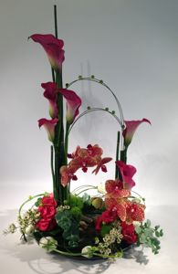
Decoratieve Schaalschikking

Slide 3
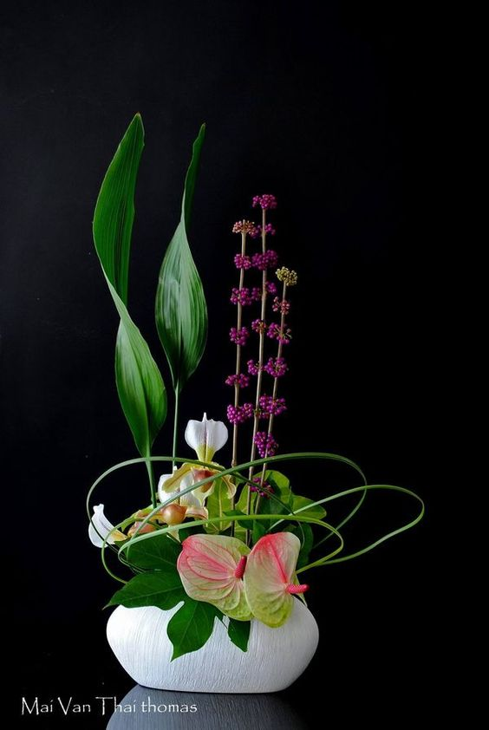
Decoratieve Schaalschikking

Slide 4
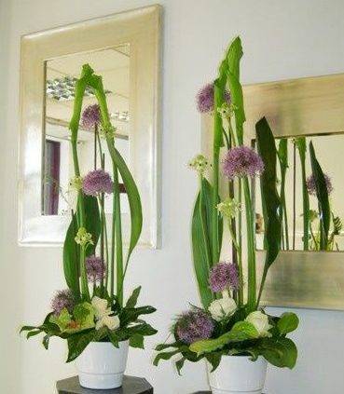
Decoratieve schikking

